Slide 1
If you feel that the resources that I have created have helped you save time and/or money, please consider supporting the work that I do by doing your Amazon shopping through my affiliate links at TCI By The Lake.
Simply visit the “Support My Work” section (the last tab on the right of my site’s header) or click here before you do your online shopping and check out my product reviews. I have reviewed more than 100 products that I actually own, use, and love in my teaching and personal life. You’ll be helping out regardless of what you end up buying.
I do not sell my resources on Teachers Pay Teachers or any other platform, so feel free to share whatever you’d like with colleagues to help make their jobs easier as well.
Accuracy is important to me, so please email me at marc@tcibythelake.com if you notice an error or a broken link and I will promptly upload a corrected version. Thank you for your support.
All the best,
Marc Fencil

Slide 2
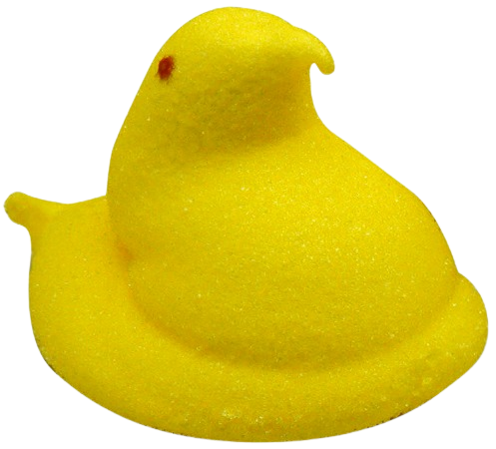
MAFIA
La Venganza de los Peeps

Slide 3
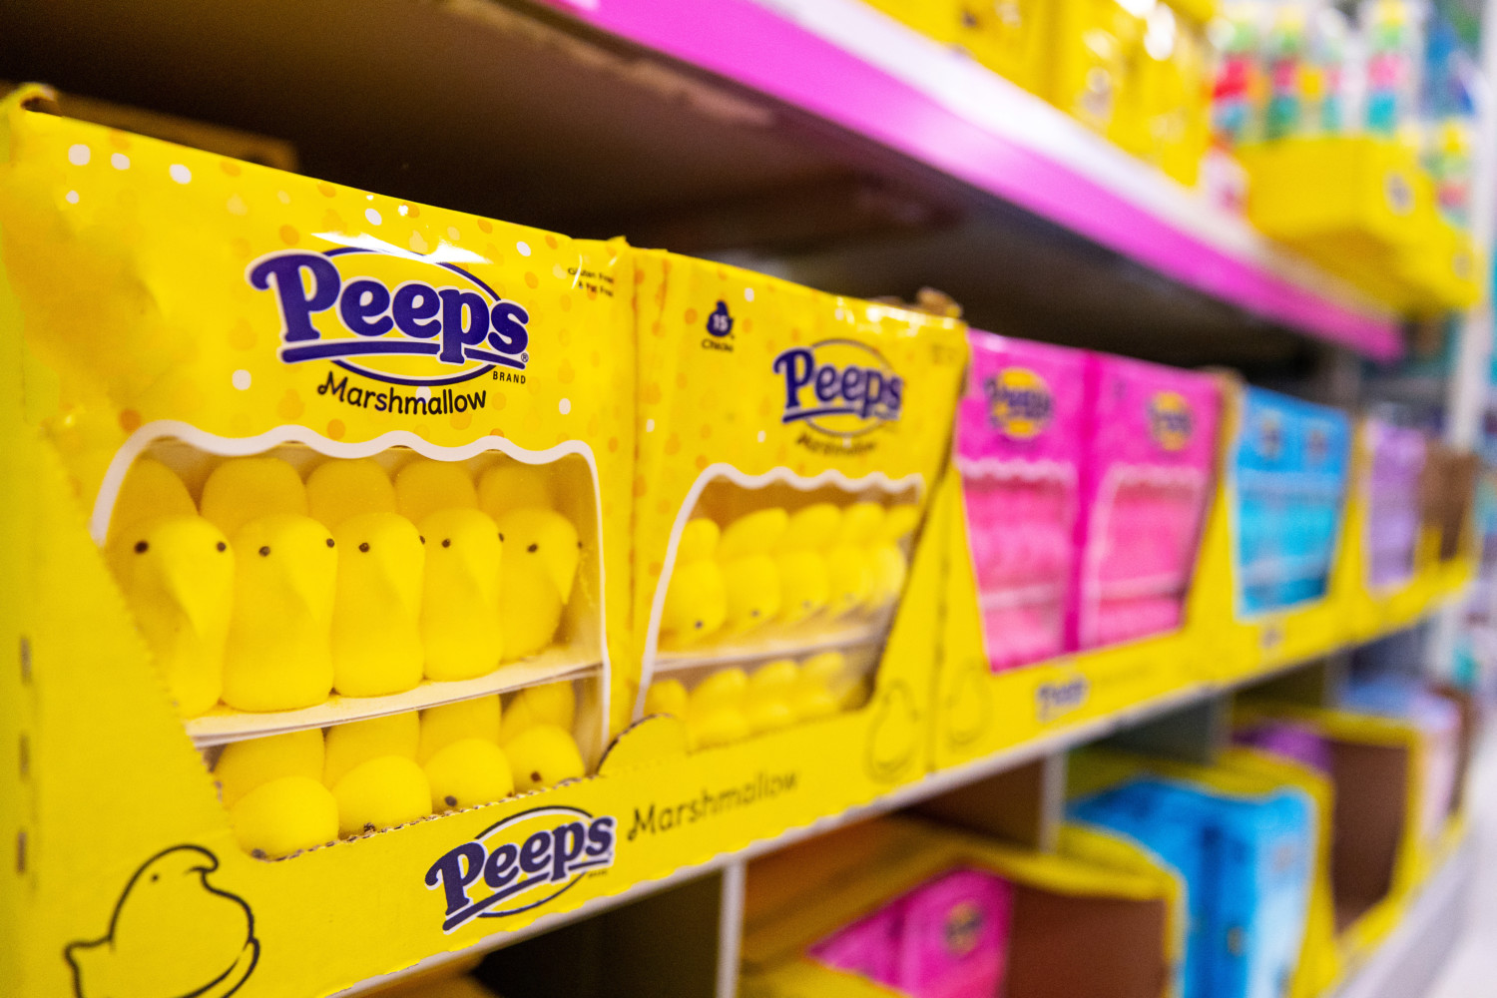
Introducción
Era la mitad de la noche. No había nadie en el supermarcado, ni siquiera los empleados.
Los Peeps estaban hablando sobre un problema que tienen cada año en marzo y abril.
Estaban frustrados y enojados porque nadie quería comprarlos durante el resto del año.
¡Estamos hartos de esto! ¿Por qué la gente solo nos compra una vez al año?

Slide 4
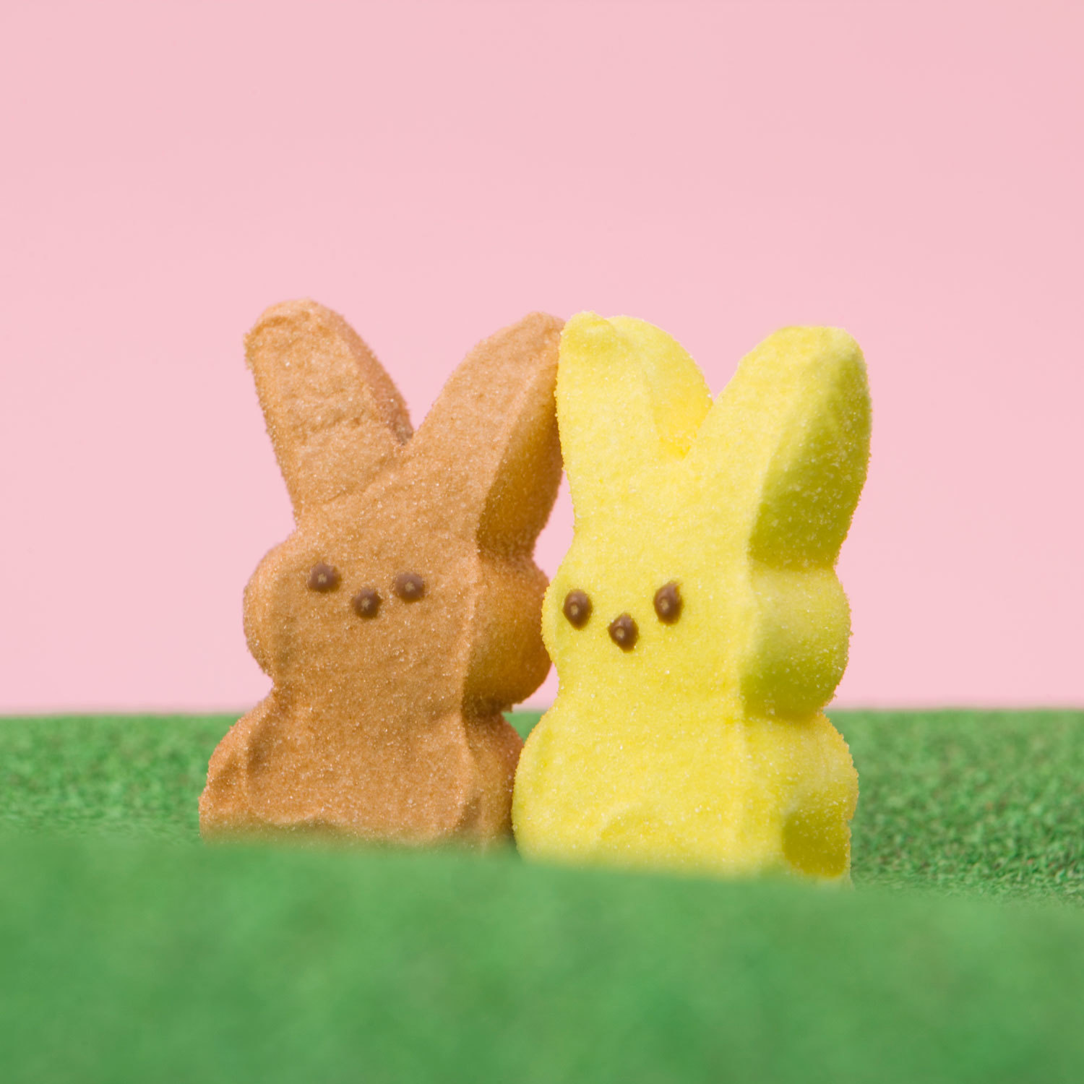
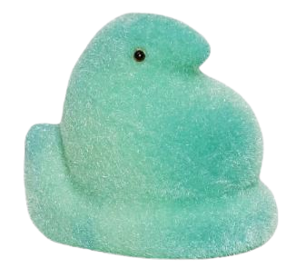
Esto no justo. ¡Queremos justicia no solo para hoy, sino durante todo del año!
¿Por qué dicen los seres humanos que somos feos? ¡Merecemos vivir con dignidad!

Slide 5
EL PRIMER
ATAQUE

Slide 6
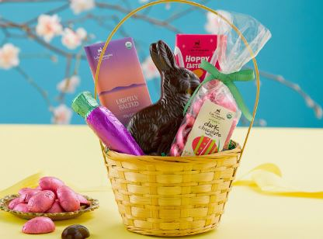
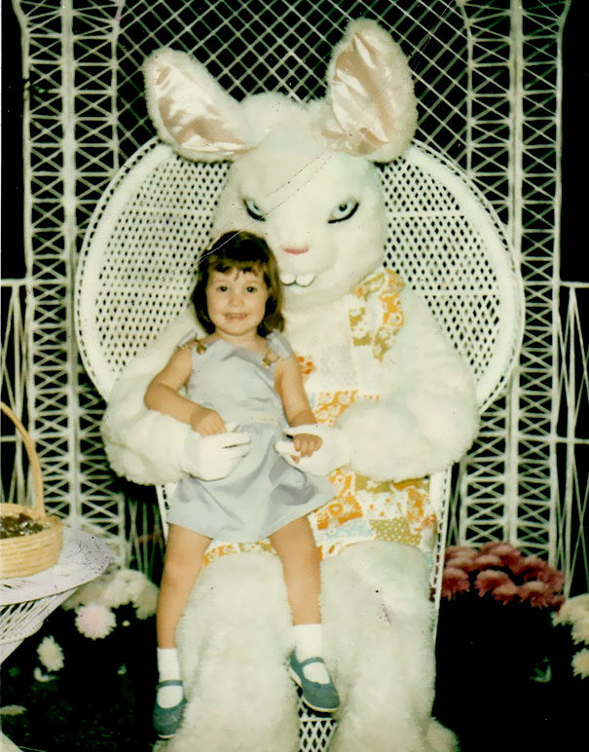
Los niños estaban dormidos. El Conejo de Pascua vino durante la noche y les dio muchos dulces en sus canastas.
Esta es una canasta de Pascua. Los niños reciben conejos y huevos de chocolate, otros dulces, y a veces hasta juguetes como muñecas Barbie o carritos Hotwheels.
El Conejo de Pascua y los Peeps eran amigos. El Conejo de Pascua quería ayudarlos con su plan de venganza.
Una niña con el Conejo de Pascua

Slide 7
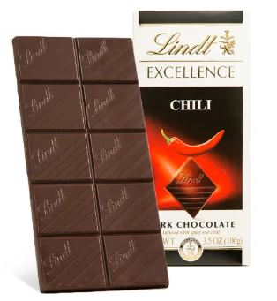
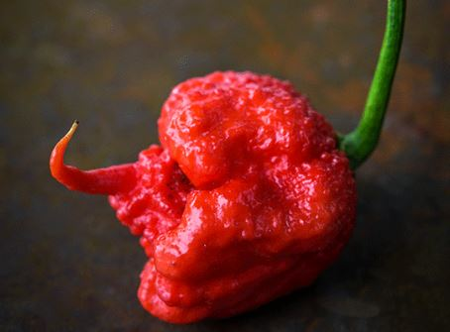
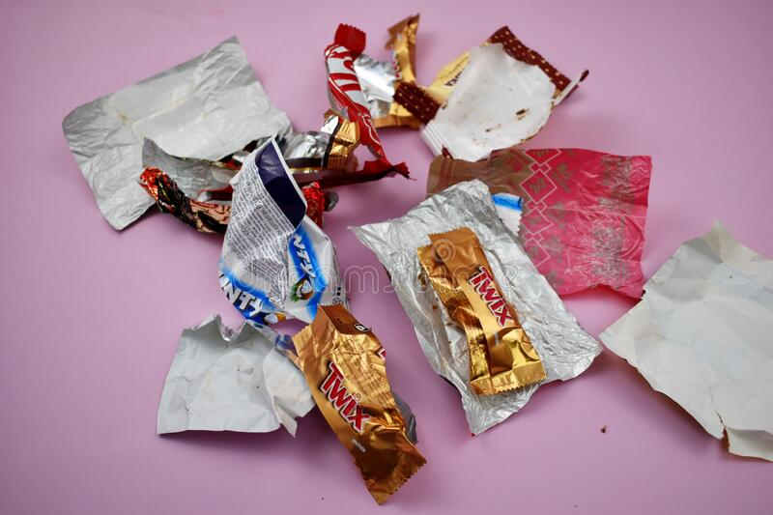
En una de las canastas, el Conejo de Pascua depositó una barra de chocolate especial. Era un chocolate que llevaba chiles muy picantes, pero el conejo lo puso en una envoltura normal. ¡Qué horror!
Este chocolate especial era tan picante como un pimiento Reaper.
Este es un pimiento Reaper. Es uno de los más picantes del mundo. Es demasiado picante para la mayoría de la gente. De hecho, es aproximadamente 750 veces más picante que un jalapeño. ¿Te gustaría probar uno?
No hay dulces en esta foto, solo envolturas.

Slide 8
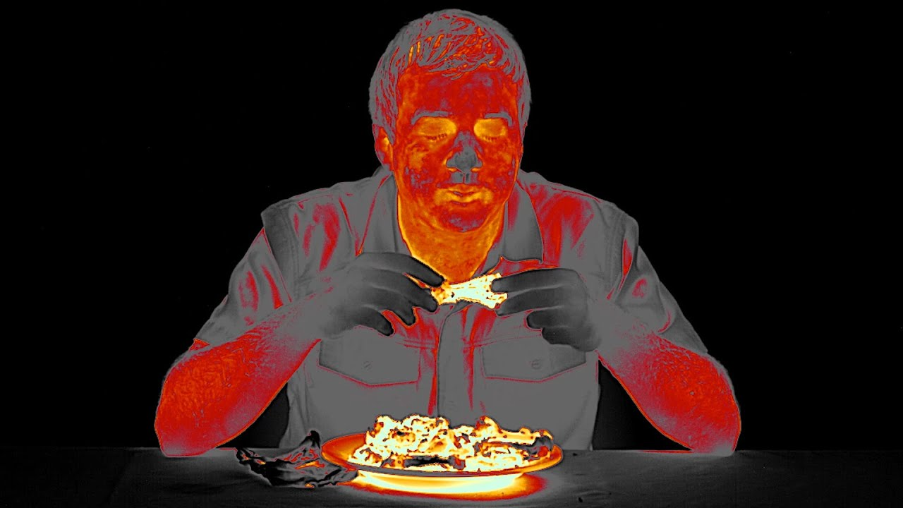
Todos los niños de Marysville se despertaron y corrieron abajo para ver lo que había en sus canastas.
Uno de los niños, ___________, comió el chocolate picante. Tuvo que ir al hospital porque no puede comer las comidas picantes porque tiene el estómago débil.
Esta persona esta yendo abajo.
Esto es lo que les pasa a algunas personas cuando comen algo picante.

Slide 9
EL SEGUNDO
ATAQUE

Slide 10
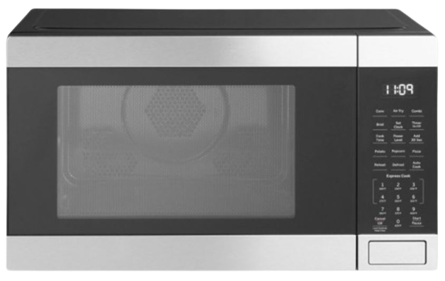
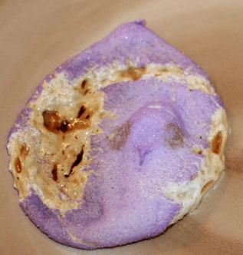
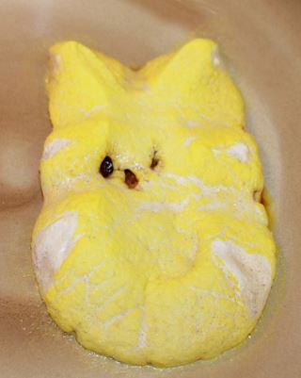
A muchos niños les gusta ver explotar los Peeps cuando los ponen en el microondas.
Los Peeps decidieron que este año será diferente. ¡Este año, uno de los torturadores va a explotar!
El líder de los Peeps se llevó a ___________ en la mitad de la noche y se lo/la puso en el microondas.
Uno de los/las ___________ lo/la rescató, ¡justo a tiempo!

Slide 11
EL TERCER
ATAQUE

Slide 12
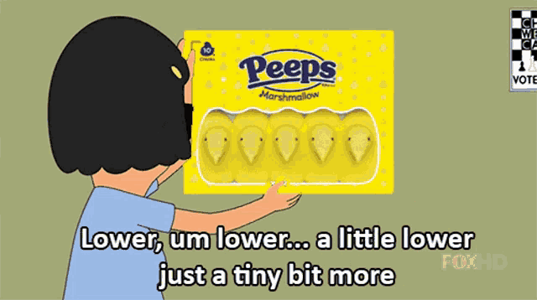
Los Peeps no saben porque no le gustan a la gente. En sus opiniones, son dulces, coloridos, y justo lo que quiere cualquiera niño en su canasta de Pascua.
Existe un meme en inglés que dice que puedes disfrutarlos mejor por tirarlos directamente al bote de basura.

Slide 13
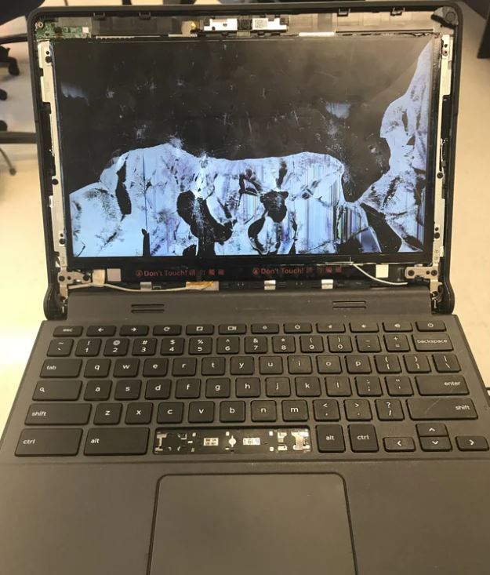
A los Peeps, no les gustaban para nada este meme.
Querían encontrar el/la responsable de esto.
Hicieron una investigación en Internet y encontraron a la persona quien lo hizo.
Fueron a la casa de ___________ y destuyeron su computadora Chromebook para que no podría hacer más memes como este en el futuro.
¡(Name of media
center aide) estaba
muy enojado(a) con
___________!

Slide 14
EL CUARTO
ATAQUE

Slide 15
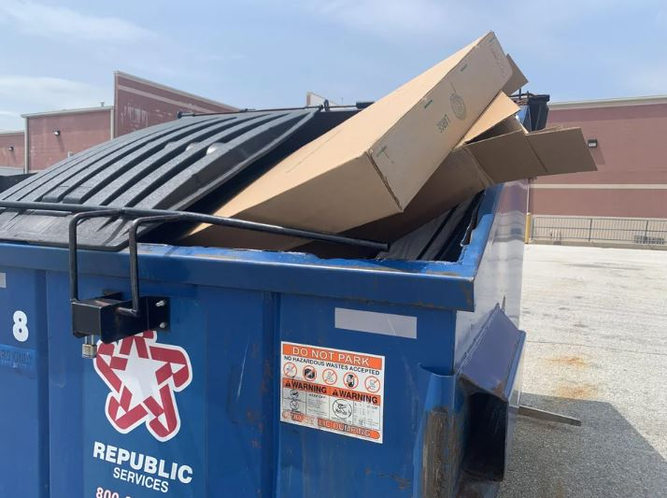
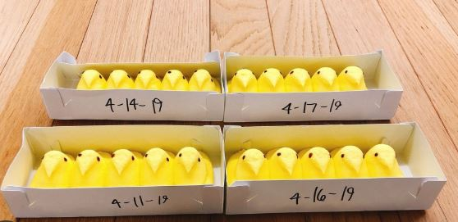
A los Peeps solo les quedaba menos de una semana antes de ser desechados en el contenedor de basura detrás de Meijer porque era casi el primero de junio y nadie quería comprarlos.
Los expertos dicen que ellos solo se mantienen frescos por dos o tres meses. Después de tres meses se hacen rancios.
Muchos negocios tienen al menos un contenedor exclusivamente para el cartón para que se pueda reciclar.

Slide 16
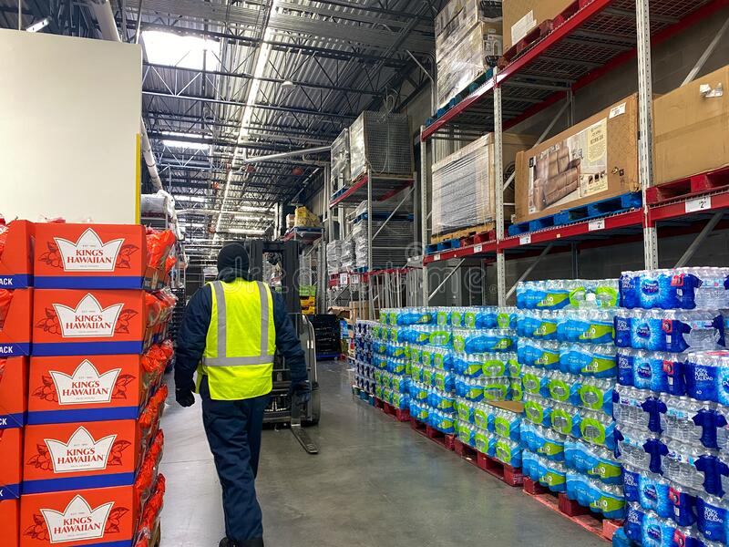
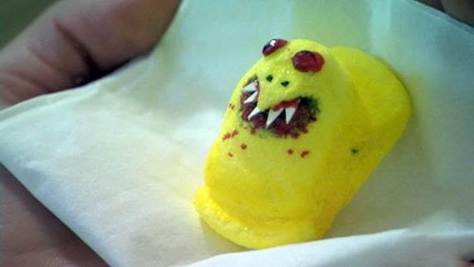
Uno de los empleados, ___________, vio a una niña que estaba mirando las muchas variedades de Peeps que tenía la tienda.
___________ le dijo a la niña que había aún más Peeps en la parte de atrás del supermercado. Fue a buscarlos.
En la parte de atrás, un Peep esperaba al empleado.
¡Cuando ___________ estaba a solas, el Peep lo (la) atacó!

Slide 17
EL QUINTO
ATAQUE

Slide 18
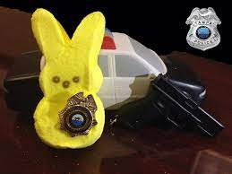
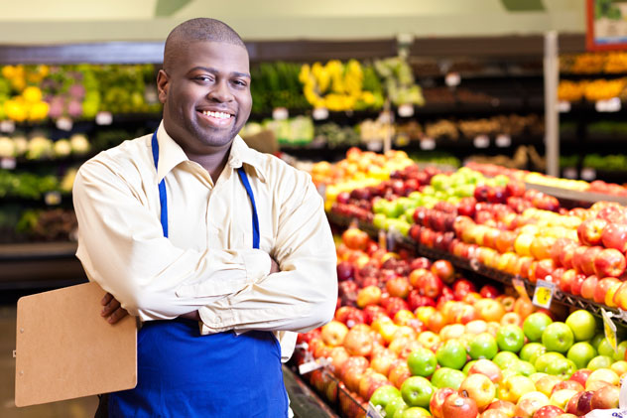
En Amazon, los Peeps compraron un coche de policía, una placa oficial, y una pistola para su plan.
Uno de ellos se iba a pasar por policía con su nuevo “uniforme.” Iba a hablar con el gerente del supermercado y decirle que tenía que llevarse los Peeps con él como evidencia en una investigación importante.
El gerente del supermercado revisa las frutas y verduras para ver si están frescas.

Slide 19
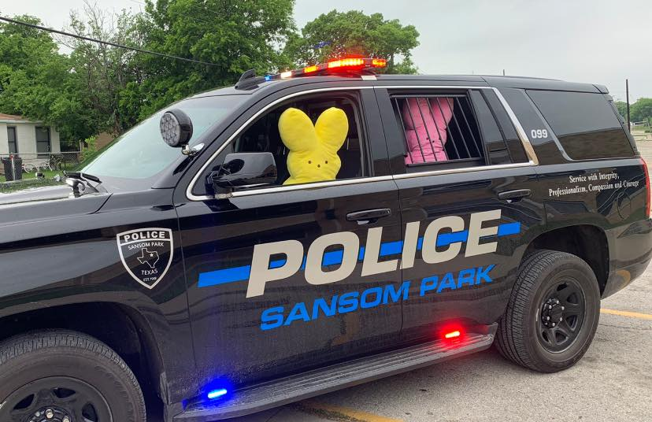
El “oficial de policía” llegó al supermercado y habló con el gerente. El gerente le dijo al oficial que llevara todo lo que necesitara para continuar su investigación.
¡Durante su escape, el conductor no miraba por donde iba y atropelló a ___________!
Todos los Peeps rancios fueron liberados del supermercado y vivieron felices para siempre. Fin.

